Slide 1


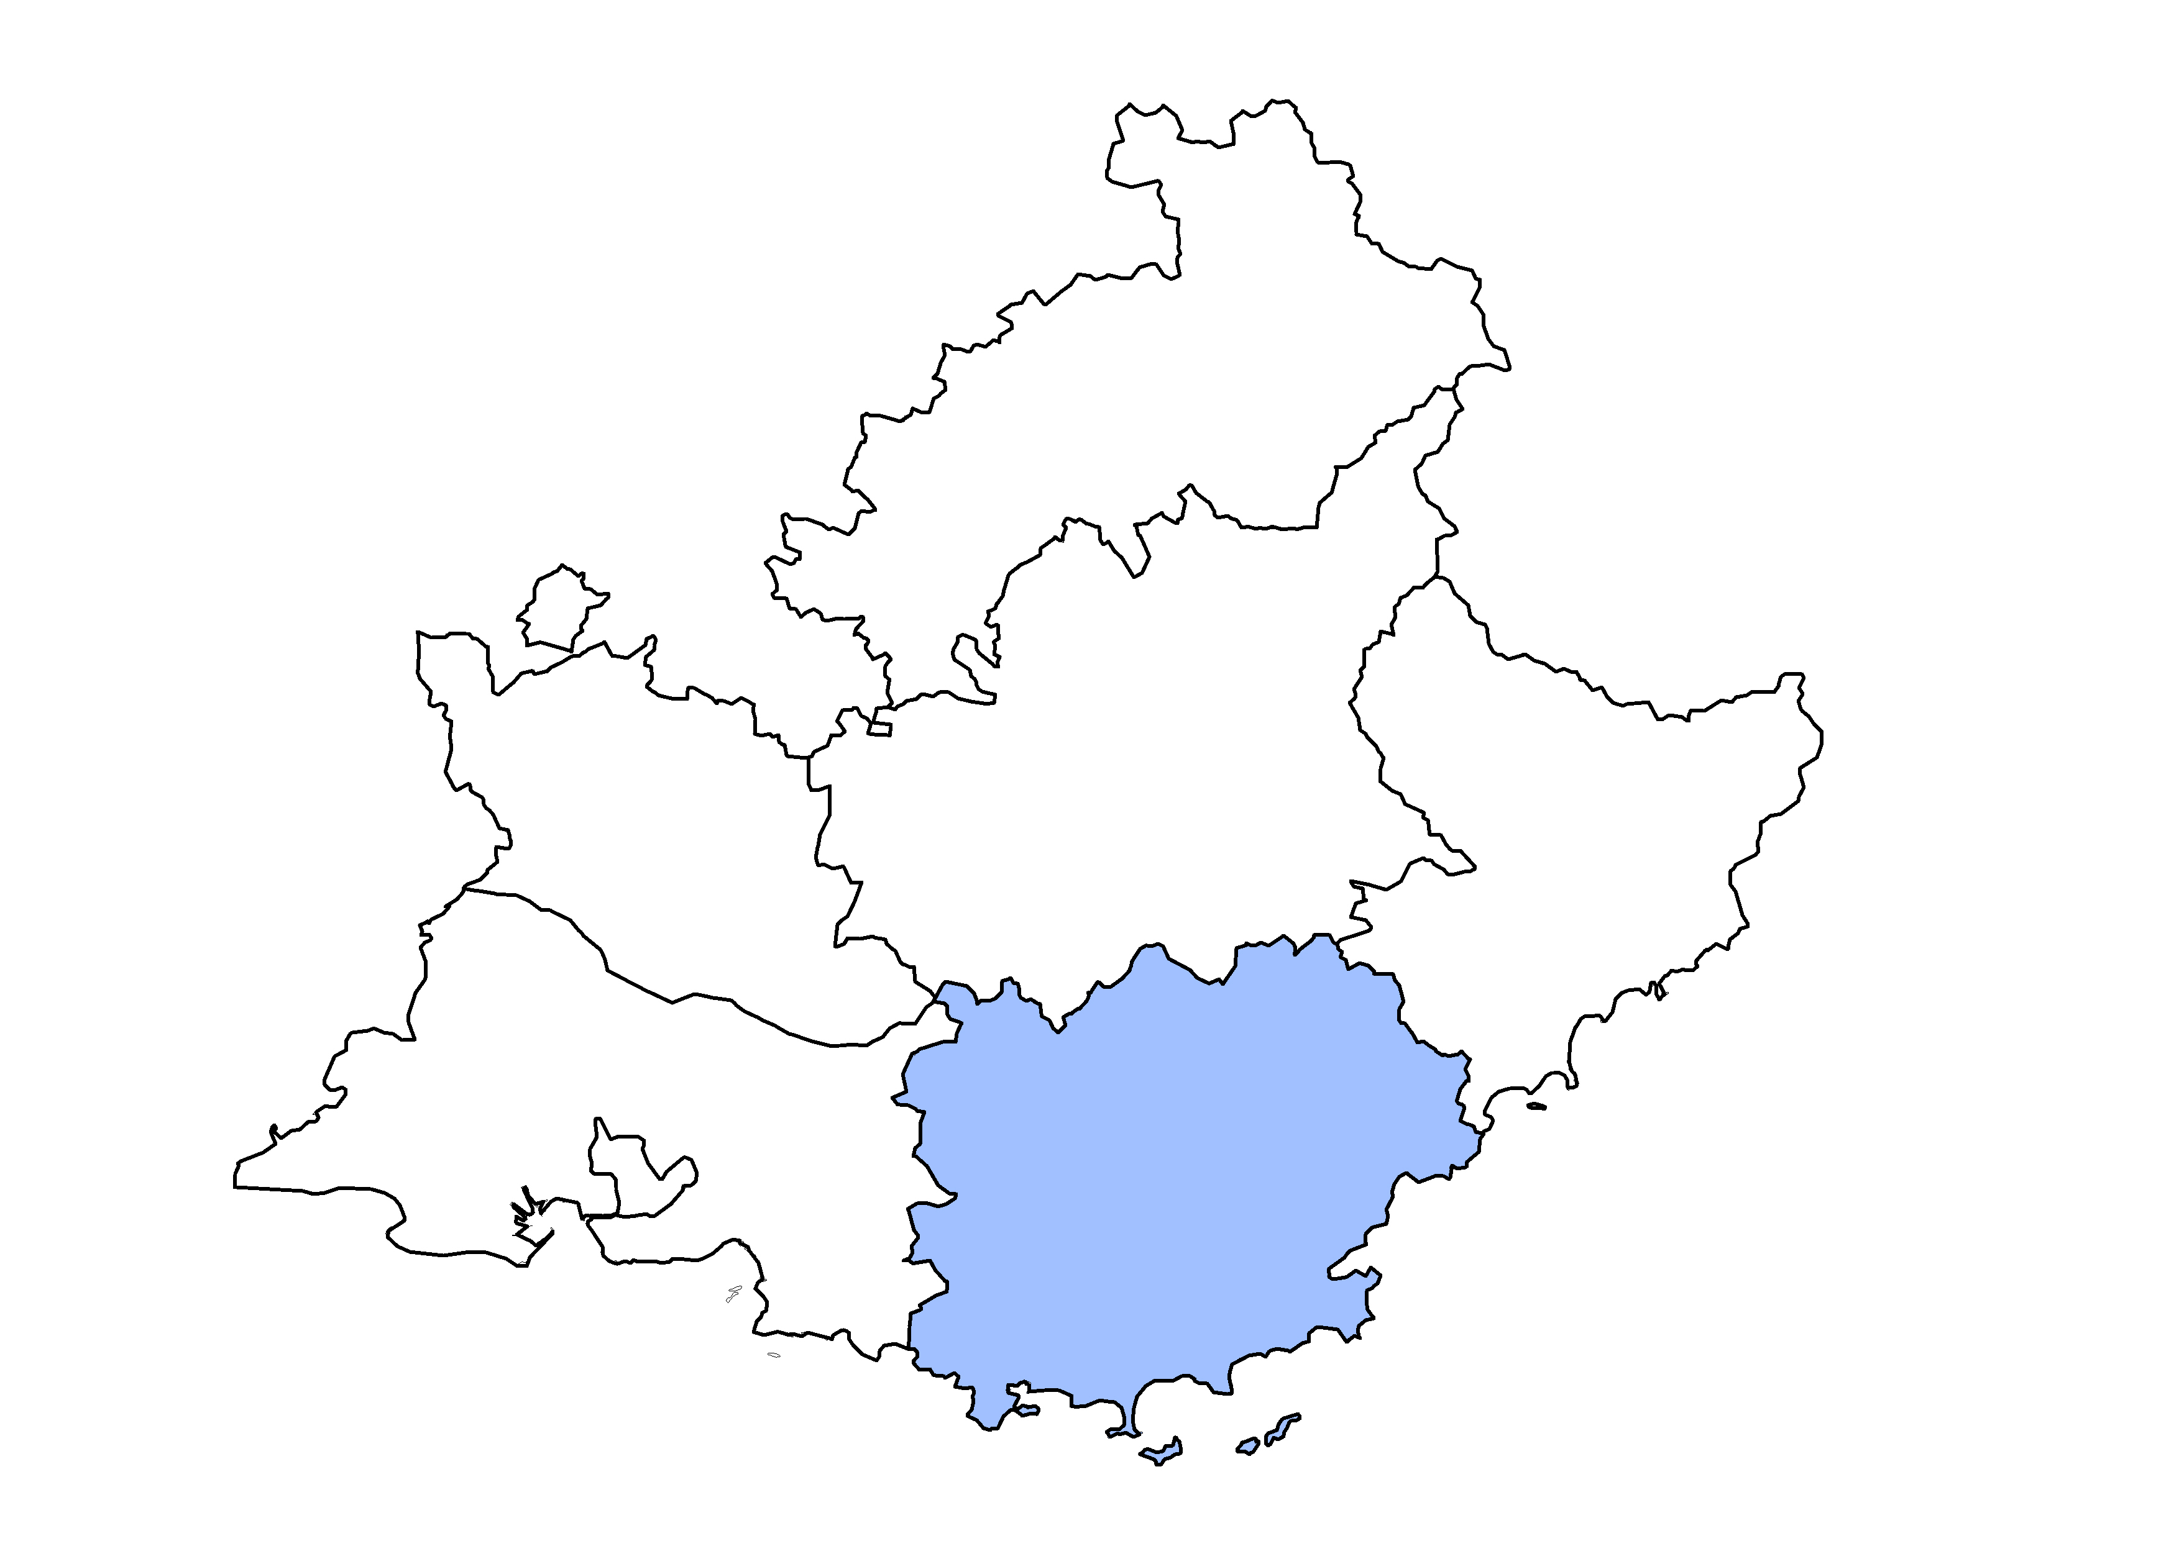

Les éclairages conjoncturels départementaux
La situation conjoncturelle
au 3ème trimestre 2021
dans le Var
Crédit photo : ©Shutterstock
Services études, statistiques, évaluation

Slide 2
Après une forte hausse au 2e trimestre, l’emploi salarié se modère
Au T3 2021 :
+0,3 %
+0,6 %
+0,4 %

Slide 3
Un fléchissement atténué par la hausse de l’intérim
+1 020
emplois hors intérim
+900
emplois intérimaires
Au T3 2021 :

Slide 4
Soutien de l’intérim dans tous les secteurs d’activité

Slide 5
Ralentissement dans le tertiaire marchand et la construction, accélération dans l’industrie, stabilité dans le tertiaire non marchand

Slide 6
Sur un an, la hausse est vive dans tous les secteurs d’activité, à l’exception du tertiaire non marchand

Slide 7
Les contrats aidés toujours plus sollicités
2 600

Slide 8
La forte croissance de l’apprentissage se poursuit

Slide 9
Le nombre de salariés en activité partielle au plus bas depuis le début de la crise sanitaire

Slide 10
Le taux de chômage est quasi-stable…
9,1 % (0,0 pt)
8,5 % (-0,1 pt)
7,9 % (+0,1 pt)

Slide 11
… et reste dans la moyenne des départements comparables

Slide 12
Forte baisse de la demande d’emploi au 3e trimestre 2021 dans le Var, seul département de Paca dont le niveau est inférieur à celui d’avant-crise

Slide 13
La demande d’emploi des hommes se replie un peu plus vite que celle des femmes

Slide 14
Baisse record de la demande d’emploi des jeunes

Slide 15
Le recul est trois fois plus rapide chez les demandeurs d’emploi de longue durée que chez les inscrits depuis moins d’un an

Slide 16
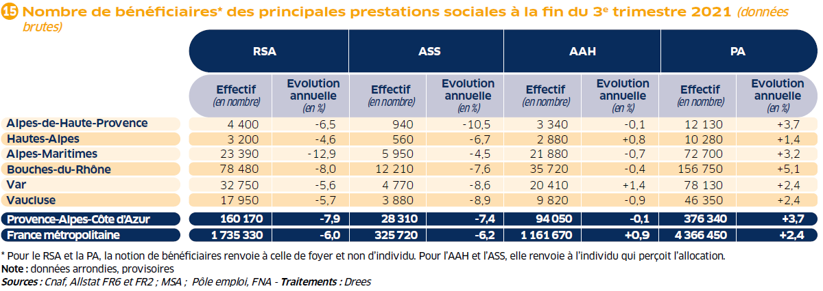
Le nombre de foyers bénéficiaires du RSA continue de reculer en rythme annuel…

Slide 17
… et se rapproche de son niveau d’avant-crise

Slide 18
Pour en savoir plus
La Note de conjoncture de la Dreets Provence-Alpes-Côte d’Azur:
https://paca.dreets.gouv.fr/Les-publications-periodiques-9124
Retrouvez tous nos indicateurs dans le Tableau de bord des indicateurs clés
en téléchargement sur le site de la Dreets Provence-Alpes-Côte d’Azur :
  https://paca.dreets.gouv.fr/Les-indicateurs-cles-de-la-Direccte-Paca

